Slide 1
Vinculación de PLANEA con:
IES

Slide 2
PLANEA | PRUEBA DE SELECCIÓN COLLEGE BOARD PAA (Prueba de Aptitud Académica)
19. Con base en las siguientes afirmaciones, ¿qué conclusión se infiere? — Actualmente la tecnología está disponible en diversas partes del mundo — El crimen organizado ha desarrollado redes ilícitas a escala global A) La globalización solo tiene consecuencias negativas contrarias a la sociedad B) A pesar de los problemas, la unión global es lo mejor que puede existir C) La integración global produce resultados positivos, pero también problemas D) Los detractores de la globalización argumentan con datos equivocados | 12. Con la frase “esto es una sucursal tropical de Nueva York...” (línea 26) se infiere que (A) en todos los sentidos, Manaos es una copia exacta de Nueva York. (B) la forma de vida en Nueva York se extendió hasta Manaos. (C) Manaos se inspiró en Nueva York para lograr su desarrollo. (D) Manaos se ha convertido en una metrópolis. (E) ambas regiones fueron selvas tropicales en sus orígenes.
Recuperado de: PLANEA 2015. | Recuperado de: Guía College Board, 2015, Parte I.

Slide 3
PLANEA | PRUEBA DE INGRESO A LA UNAM
La Cilindra Carmen Báez (1991). Cuentos de la Revolución. México: UNAM. [1] Ella no tenía dueño. Tal vez no lo tuvo nunca. La encontraron los soldados allá por Huetamo, en un pueblillo caliente y gris, y desde entonces se "dio de alta" y se vino a correr mundo con la bola. [2] Se hizo amiga de todos: de los soldados, de las soldaderas y hasta del cabecilla. Todos le tenían cariño. 65. ¿Cuál es el tema central del texto? A) La traición de una esposa B) La lealtad hacia los amigos C) El respeto entre los compañeros D) El amor hacia la causa revolucionaria | Psicología del Vestido Voy a hablar de un tema banal en apariencia, la psicología del “vestido”. Quisiera alcanzar a demostraros que no lo es tanto como parece. Su interés es en efecto excepcional, porque el vestido constituye una necesidad primaria prácticamente del mismo rango que el alimento. El pan y el traje se consideran como dos necesidades reales e igualmente perentorias. El mismo sentimiento de injusticia nos produce el espectáculo de un hombre que no tiene nada de comer y el de otro que está completamente desnudo; y, sin embargo, hay entre ambos hechos una diferencia esencial. El comer es una esclavitud con la que hemos nacido, que nos iguala a todos los demás seres de la tierra, mientras que el vestido es una creación artificial exclusiva de la especie humana. ¿Qué relación tiene, nos preguntamos, entonces, el traje con los instintos primarios para haberse convertido en una de las características de nuestra raza? Es evidente que el hombre, en la aurora de su vida sobre el planeta, estuvo largo tiempo desnudo; su piel recia y el vello abundante que la cubría, era suficiente para defenderlo del rigor del ambiente. Dr. Alexis Carre 1.- ¿Cuál es la idea central del texto? a) La moda b) El buen vestir c) La necesidad del vestido d) El alimento
Recuperado de: PLANEA 2015. | Recuperado de: Guía de ingreso a la UNAM, 2015.

Slide 4
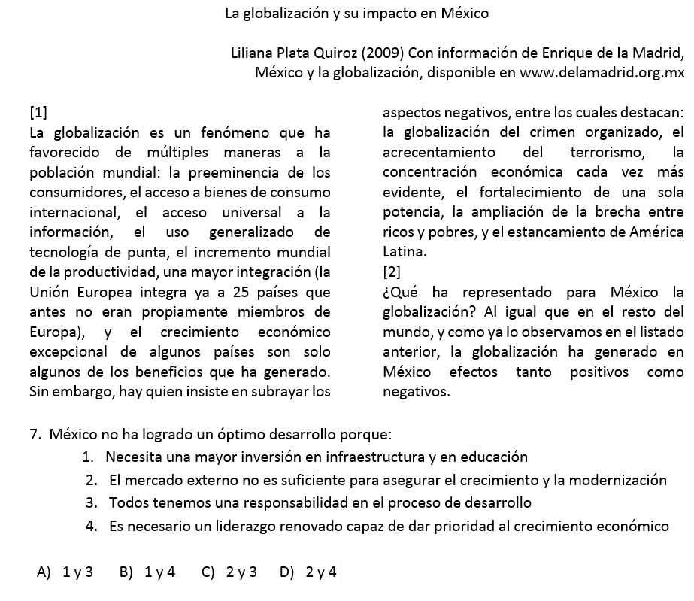
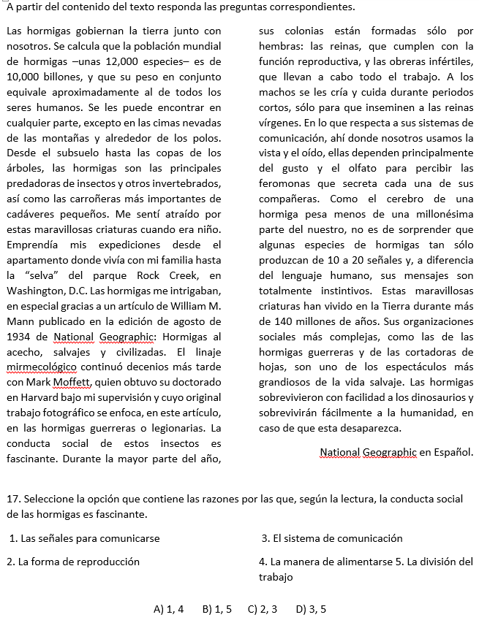
PLANEA | EXANI-II
Recuperado de: PLANEA 2015. | Recuperado de: Guía EXANI-II, 2015.

Slide 5
COMPARATIVO DE TEMARIOS DE COMUNICACIÓN
PLANEA
EXANI-II
De un total de 12 competencias básicas correspondientes al campo disciplinar de Comunicación, la prueba Planea MS incluye 5 indicadores para evaluar 7 de ellas
Identifica, ordena e interpreta las ideas, datos y conceptos explícitos e implícitos en un texto, considerando el contexto en que se generó y en el que se recibe.
Evalúa un texto mediante la comparación de su contenido, sus conocimientos previos y nuevos.
Identifica el uso normativo de la lengua, considerando la intención y la situación comunicativa.
Analiza un argumento preciso, coherente y creativo.
Relaciona ideas y conceptos en composiciones coherentes y creativas, con introducciones, desarrollo y conclusiones claras.
Evalúa la secuencia o relación lógica en el proceso comunicativo.
Identifica e interpreta la idea general y posible desarrollo de un mensaje escrito, recurriendo a conocimientos previos y al contexto cultural.
4. Comprensión lectora
4.1 Mensaje del texto
4.1.1 Explícito
4.1.1.1 Estructura de secuencias temporales y narrativas
4.1.1.2 Caracterización de personajes, ambientes y acciones
4.1.1.3 Información concreta y explicaciones: datos, hechos, explicaciones y opiniones
4.1.2 Implícito
4.1.2.1 Forma sintética del texto
4.1.2.2 Idea significativa central del texto (tema)
4.1.2.3 Premisa y conclusión
4.2 Intención del texto
4.2.1 Adecuación a la función
4.2.1.1 Léxico que corresponde al texto (científico, culto, coloquial y literario)
4.2.1.2 Fragmentos adaptados según el tipo de lector
4.2.1.3 Elementos paratextuales (dedicatoria, epígrafe, citas, referencias y paráfrasis): relación con el texto
4.2.2 Propósito
4.2.2.1 Utilidad del texto

Slide 6
PLANEA | PRUEBA DE SELECCIÓN UNAM
Recuperado de: ENLACE 2009, homólogo de PLANEA 2015. | Recuperado de: Examen muestra de la Guía de Estudio UNAM 2006 de Área “Ciencias Biológico y de la Salud”.

Slide 7
PLANEA | PRUEBA DE SELECCIÓN UNAM
Recuperado de: ENLACE 2012, ENLACE 2009, respectivamente. Homólogos de PLANEA 2015 | Recuperado de: Examen muestra de la Guía de Estudio UNAM 2006 de Área “Ciencias Biológico y de la Salud”.

Slide 8
PLANEA | PRUEBA DE SELECCIÓN UNAM
Recuperado de: ENLACE 2010, homólogo de PLANEA 2015. | Recuperado de: Examen muestra de la Guía de Estudio UNAM 2006 de Área “Ciencias Biológico y de la Salud”.

Slide 9
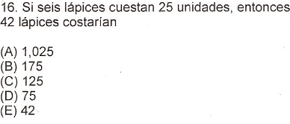
PLANEA | PRUEBA DE SELECCIÓN COLLEGE BOARD PAA (Prueba de Aptitud Académica)
Recuperado de: ENLACE 2014, homólogo de PLANEA 2015. | Recuperado de: Guía College Board; BUAP 2003, Parte III.
30. Agustín tiene una réplica exacta a escala de un avión comercial, el largo de su réplica mide 30 cm y sabe que el avión real mide 3,200 cm de largo. Si las llantas de su avión miden 2 cm de diámetro, ¿cuántos centímetros de diámetro tienen las llantas del avión real?
A) 3.33
B) 106.33
C) 114.28
D) 213.33

Slide 10
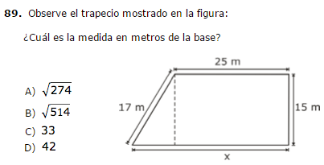
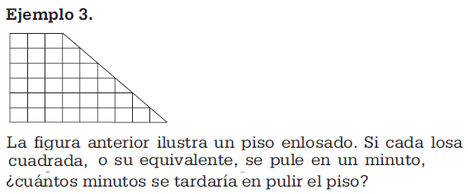
PLANEA | PRUEBA DE SELECCIÓN COLLEGE BOARD PAA (Prueba de Aptitud Académica)
Recuperado de: ENLACE 2014, homólogo de PLANEA 2015. | Recuperado de: Introducción, Guía College Board; BUAP 2007.

Slide 11
PLANEA | PRUEBA DE SELECCIÓN COLLEGE BOARD ÁREA DE CONOCIMIENTOS
Recuperado de: ENLACE 2010, homólogo de PLANEA 2015. | Recuperado de: Guía Temática 2013 de Ingeniería y Ciencias Exactas.
28. Una recta tiene por ecuación a
¿Cuál es el valor de la pendiente de una recta perpendicular respecto a esta?
$−\frac{5}{4}$
$−\frac{4}{5}$
$\frac{4}{5}$
$\frac{5}{4}$

Slide 12
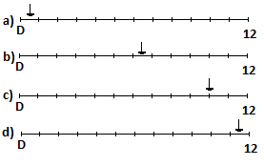
PLANEA | CENEVAL: Exani II Examen Nacional de Ingreso a la Educación Superior
Recuperado de: ENLACE 2012, homólogo de PLANEA 2015. | Recuperado de: Guía del Examen Nacional de Ingreso a la Educación Superior (EXANI-II). Décimo primera edición.
18. Inicialmente un recipiente contiene 6 litros de agua, se utilizan ¾ de litro y posteriormente se le agregan 19/4 de litro. ¿Cuál es la recta que indica los litros que contiene el recipiente final?

Slide 13
Preliminares Matemáticos PLANEA | Conceptos Fundamentales The College Board: P A A
Aritmética
● Números enteros y sus propiedades
● La línea recta numérica
● Cuadrado de un número y raíces cuadradas
● Fracciones y números racionales
● Teoría de números: Factores, múltiplos y núm. Primos.
● Razones, proporciones y tanto por ciento
●Conjuntos (elementos, unión e intersección)
● Problemas de conteo
Álgebra
● Uso de variables para expresar relaciones
● Representaciones algebraicas, de equivalencia o igualdad
● Evaluación de expresiones algebraicas
● Ecuaciones y desigualdades de primer grado en una variable
● Ecuaciones lineales, cuadráticas, racionales, y con radicales
● Valor absoluto
● Exponentes enteros y racionales
Geometría Plana
● Ángulos y sus propiedades
● Triángulos y sus propiedades
● Cuadriláteros y sus propiedades
● Polígonos y sus propiedades
● Círculo y circunferencia, y sus propiedades
● Volumen, áreas y perímetro
● Patrones geométricos
● Sentido espacial
Geometría Analítica y Pre Cálculo
● Variación directa e inversa
● Funciones (dominio, evaluación, modelos, gráficas, función lineal y cuadrática)
Estadística y Probabilidad
● Interpretación de tablas y gráficas
● Medidas de tendencia central
● Probabilidad de un evento simple
En ENLACE 2011 se omitieron reactivos relacionados a contenidos de probabilidad, estadística, trigonometría y cálculo.

Slide 14
Preliminares Matemáticos PLANEA | Conceptos Fundamentales The College Board: CNyS 2012

